Slide 1
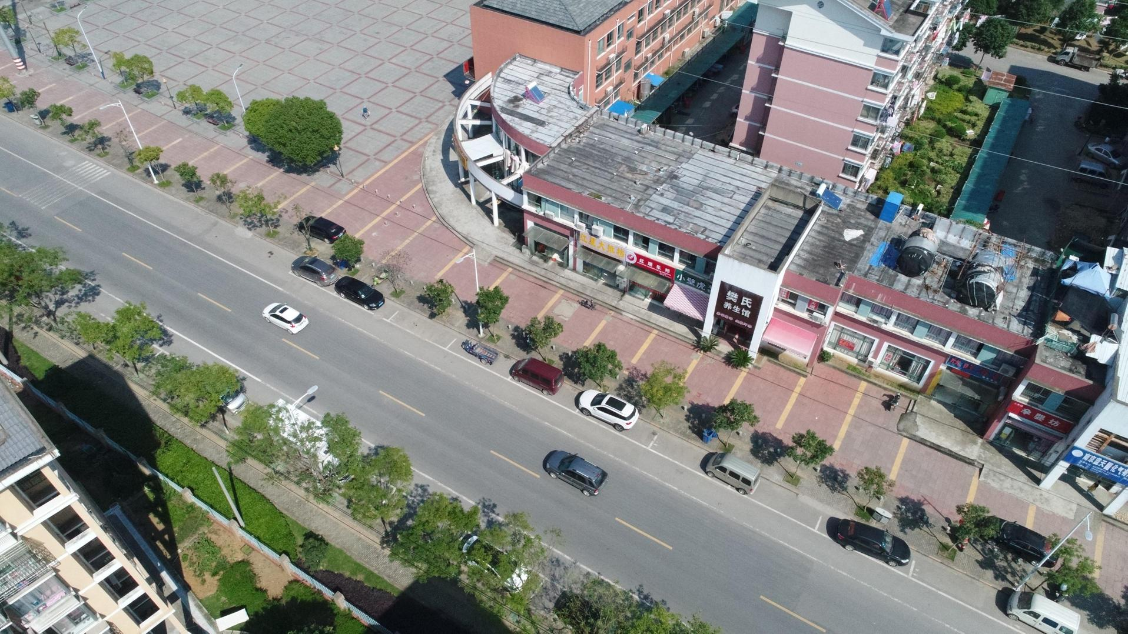
强化学习驱动的
闭环航拍图像识别方法
Reinforcement Learning-Driven Closed-Loop
Aerial Image Recognition Method
CAR
CAR
CAR
本科毕业设计答辩
王哲 | 计算机科学与技术 | 指导教师：王耀威、蓝湘源教授
哈尔滨工业大学（深圳）
Notes:
【主讲稿】
各位老师好，我是王哲。我的毕业设计题目是《强化学习驱动的闭环航拍图像识别方法》。本文面向无人机航拍图像中的目标识别任务，重点研究在航拍场景下小目标漏检的问题。本文以已有基础模型产生的候选为起点，通过候选扩展、富元信息建模和反馈式校准，形成一个轻量的闭环优化流程。接下来我将展开进行汇报。

Slide 2
OBJECTIVE
构建“候选生成—反馈优化—排序校准”的闭环识别流程
输入航拍图像与文本提示
提高小目标候选覆盖
改善候选排序与输出质量
开放词表
候选生成
反馈式小目标
召回增强
富元信息融合
校准
基础类别 + 场景别名
候选框 + 类别 + 分数 + 来源
RL_loop
重排序分数 + 最终检测输出
设计原则：冻结基础模型，学习轻量级候选框后处理模块
HIT Shenzhen | 毕业答辩
03
Notes:
【主讲稿】
为了解决上述问题，我的思路是放开基础模型的生成标准，提高候选中的目标覆盖，然后再通过重新排序找到最优结果。

Slide 3
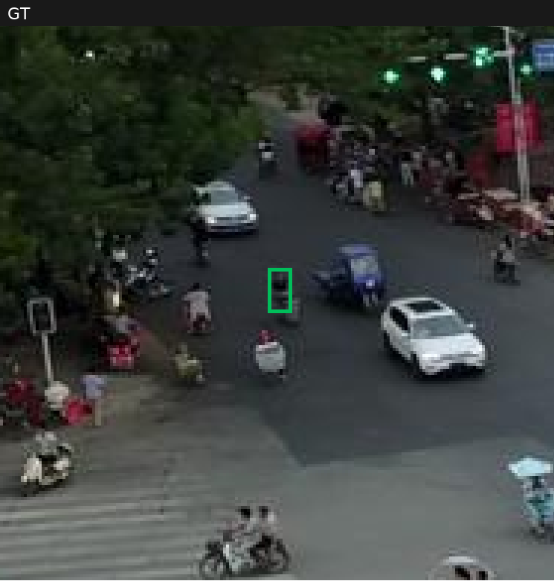
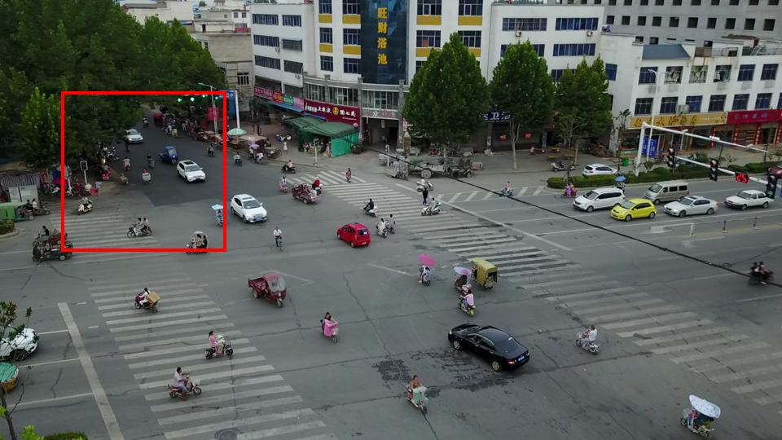
BACKGROUND
航拍识别需求增长，但小目标仍是核心瓶颈
面向交通监测、巡检和低空遥感中的视觉定位任务
航拍场景的三类典型困难
高空俯视导致目标像素占比低
密集分布与遮挡增加定位难度
相近类别外观差异被进一步压缩
HIT Shenzhen | 毕业答辩
02
Notes:
【主讲稿】
航拍图像目标像素常出现像素占比低、特定视角下特征不明显的特点。由于这一原因，传统识别模型经常会出现漏检错检的问题。

Slide 4
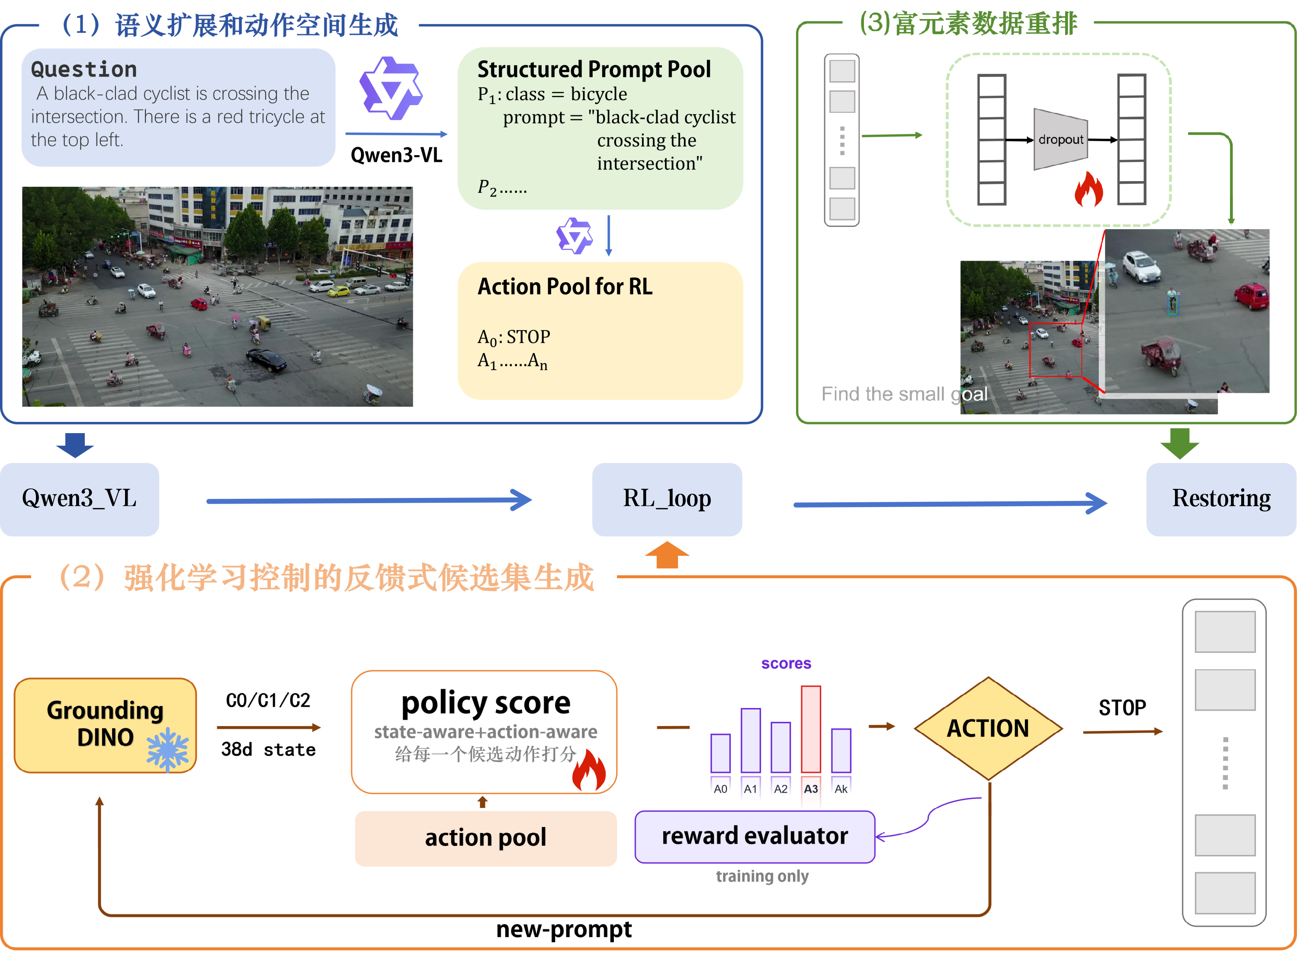
FRAMEWORK
HIT Shenzhen | 毕业答辩
04
Notes:
这个是我的模型整体架构。
首先，根据上一次老师提出的意见，我不再使用固定提示词进行候选框扩充，而是采用Qwen3-VL模型动态生成提示词和强化学习动作池，提高模型的泛化能力。
接下来修改后的提示词指导视觉模型生成第一轮候选，接下来强化学习模块会决定是否增加候选以及增加哪一部分的候选，最多进行三轮增强。
最后处理后的候选框连带保留下的富信息一起交给排序器，输出最终结果。

Slide 5

CANDIDATE GENERATION
语义扩展和动作空间生成
Extended prompt
a black-clad cyclist crossing an intersection
a cyclist in dark clothing moving through an intersection
a person in black attire crossing a road
a cyclist wearing dark clothing navigating an intersection
a cyclist in dark clothing traversing an intersection
a cyclist in dark clothing crossing a street
a cyclist in dark clothing crossing a road
Query
A black-clad cyclist is crossing the intersection. There is a red tricycle at the top left.
HIT Shenzhen | 毕业答辩
05
Notes:
接下来展开讲一下。
首先是提示词生成部分
同种含义的不同表达产生的结果可能完全不同，所以第一步就是以这个思路扩展提示词。让语言模型将包含属性和空间关系的长查询，扩展为多组目标短语和同义表达

Slide 6
EXPERIMENT
扩充提示词对目标覆盖率提高
方法 | 候选总数 | GT覆盖率
only_query | 9413 | 38.53%
Qwen_prompt 一次性候选 | 10837 | 36.18%
Qwen_prompt 分批候选 | 124492 | 51.22%
Qwen_prompt+RL动态输出 | 35869 | 50.38%
实验结果为测试集中的150张图片
固定类别提示词
候选覆盖不足
小目标与易混类别容易漏检
一次性加入所有扩展
候选数量膨胀
误检、重复框和计算成本增加
自适应候选扩充
根据当前状态决定
是否扩充、扩充什么
HIT Shenzhen | 毕业答辩
05
Notes:
【主讲稿】
从图中的实验结果可以看出将提示词分批交给模型确实能够增加覆盖率，说明这个思路是可行的。
但是一次性加入所有扩展，候选数量膨胀，误检、重复框和计算成本增加。所以设计了后续的强化学习反馈模块，根据当前的状态决定是否扩充、扩充什么。以提高效率。

Slide 7
ACTION REWARD
强化学习模块的动作空间和奖励函数
01 state
02 action
03 reward
候选数量、平均分、最高分、分数方差、平均面积、小目标比例。
类别侯选数量、最高分、平均面积。
当前轮次、剩余预算。
终止指令
Qwen动态生成的action pool
R =
0.40 ΔRecall
+ 0.22 ΔRecall@0.75
+ 0.45 ΔSmallRecall
+ 0.15 ΔPrecision
- 候选数量成本
- 动作成本
- STOP 惩罚
全局+类别信息
动态生成、提示选择
小目标收益、候选数量
HIT Shenzhen | 毕业答辩
10
Notes:
强化学习部分的设计
正如前面提到的，动作空间不是固定的，而是由语言模型动态生成的。
reward 同时考虑小目标收益与候选数量成本，而不是单纯追求“生成更多框“。
这一部分通过输入的状态信息，判断候选是否确实，选择是否继续补充候选以及补充那一部分的候选

Slide 8
RESRTORING
融合富元信息重新排序
低
高
初始状态
优化后状态
1
候选框
排序
优化
1
真实框
2
候选框
2
候选框
n
真实框
n
候选框
优化后真实数据的排名提高
HIT Shenzhen | 毕业答辩
11
Notes:
之前的候选框生成和扩展这是保证了候选集已经覆盖了目标，但是不代表目标最后会被选出来，原因在于基础模型对候选框的打分未必准确，高准确度的结果未必有高分，
所以最后一步我设计了一个重新打分的模块，，通过保留比一般目标识别更丰富的元信息，通过最终排序器输出新的保留概率。
# 使用实际的图展示
一般式

Slide 9
01
RL 动态选择与固定策略对比
同一评测协议 · Query base、固定动作三轮 RL 与 Qwen 动态动作三轮对比
固定 RL · Acc@0.5
动态 RL · 候选框
动态 RL · mAP@0.5
Acc@0.5
0.5293
35,869 · −12.3%
0.1424 · 最高
Query base
0.4651
统一指标对比
方法
预测框数
Acc@0.5
Acc@0.75
mAP@0.5
固定动作 RL
0.5293
Query base
22,298
0.4651
0.3131
0.1343
固定动作三轮 RL
40,904
0.5293
0.3310
0.1397
Qwen 动态 RL
0.5004
Qwen 动态动作三轮
35,869
0.5004
0.3248
0.1424
结论
固定动作 RL 召回更强；Qwen 动态 RL 候选减少约 12.3%，并取得最高 mAP。
动态 prompt pool 使 RL 从“固定类别 ID 选择”扩展为“状态—动作匹配”，但当前不存在所有指标均占优的单一策略。
数据来自原始两页 PPT，数值与口径保持不变。
1
Notes:
展示RL_loop的优势

Slide 10
02
固定候选集上的排序优化
三种方法读取同一份 52,872 个 metadata 候选框 · 规则组仅筛选 · 排序器仅重标定分数
排序器 · mAP@0.5
相对融合前提升
候选数 / Acc@0.5
mAP@0.5
0.1690
+0.0226
保持不变
融合前
0.1464
固定候选集控制变量
方法
预测框数
Acc@0.5
Acc@0.75
mAP@0.5
规则筛选
0.1187
富元信息融合前
52,872
0.5374
0.3463
0.1464
规则筛选对照
9,586
0.3193
0.2491
0.1187
排序器校准
0.1690
排序器校准
52,872
0.5374
0.3491
0.1690
结论
候选框数量和 Acc@0.5 不变，mAP@0.5 从 0.1464 提升至 0.1690。
提升来自候选置信度校准与排序，而不是增加候选框；规则硬筛选会同时损失候选覆盖与排序质量。
Exp38 将候选来源、query 匹配和小目标先验纳入最终排序。
2
Notes:
展示排序器的优势

Slide 11
03
RL 闭环轮数消融
固定同一策略与候选流程 · VisDrone test：150 张 / 7,973 GT · 仅改变总推理轮数
最高 Acc@0.5
最高 mAP@0.5
均衡设置
轮数增加带来的收益与时延
0.5357 · 4轮
0.1402 · 4轮
3轮 · 93ms/图
● Acc@0.5 ● 闭环时间
0.5357
同口径复跑结果
0.5293
15.92s
轮数
候选框
TP@0.5
Acc@0.5
mAP@0.5
单图时间
2
37,487
4,097
0.5139
0.1386
75.11 ms
13.97s
0.5139
3
40,904
4,220
0.5293
0.1397
93.16 ms
11.27s
4
42,229
4,271
0.5357
0.1402
106.11 ms
2轮
3轮
4轮
结论
4轮取得最高指标，但 3→4 轮仅新增 51 TP、mAP +0.00052，同时增加 1.94 s 推理时间。
最高召回/评分优先：4轮；综合候选规模与推理效率：3轮更均衡。
注：4轮沿用三轮训练策略，属于固定策略下的推理轮数消融。
1
Notes:
推理循环次数选择

Slide 12
04
RL 动作策略消融
相同初始候选、去重、Exp38 重评分与评测逻辑 · Random action 为 5 seeds 均值
Fixed RL vs Random
小目标最终召回
相对穷举动作预算
Acc@0.5 对比
Acc +4.01 pp
+5.75 pp
仅 1 / 8.13
No expansion
0.4651
准确率、排序质量与资源开销
Random
0.4892
方法
预测框
Acc@0.5
mAP@0.5
动作/图
小目标Recall
Prompt-rank
0.5090
No expansion
22,298
0.4651
0.1343
0.000
0.3291
All expansion
68,771
0.5731
0.1510
11.000
0.4593
Fixed RL
0.5293
Random (5 seeds)
30,227
0.4892
0.1377
1.353
0.3584
Qwen dynamic
0.5004
Prompt-rank
41,969
0.5090
0.1440
1.087
0.3840
All expansion
0.5731
Fixed-action RL
40,904
0.5293
0.1397
1.353
0.4159
Qwen dynamic
35,869
0.5004
0.1424
0.953
0.3732
结论
Fixed-action RL 在相同动作预算下显著优于随机策略，证明收益来自有效的动作选择。
All expansion 绝对指标最高但开销最大；动态策略更省候选，固定策略在召回上更强。
Small-object：面积 ≤ 32×32，class-aware 一对一匹配，IoU ≥ 0.5。
2

Slide 13
05
排序器元数据特征消融
固定 52,872 个候选框与 19,649 参数 · 3 seeds · alpha 仅由 val holdout 选择
Full vs Raw mAP
相对提升
最大单步贡献
mAP@0.5 逐步累积
+0.0212
+14.5%
+source · +0.0150
Raw score
0.1464
逐步累积特征结果
+ geometry
0.1504
配置
维数
Acc@0.5
Acc@0.75
mAP@0.5
逐步增量
Raw score
1
0.5374
0.3463
0.1464
+0.0000
+ query
0.1514
+ geometry
9
0.5374
0.3463
0.1504
+0.0040
+ source
0.1664
+ query
10
0.5374
0.3461
0.1514
+0.0010
+ source
36
0.5374
0.3483
0.1664
+0.0150
+ small prior
0.1637
+ small prior
59
0.5374
0.3482
0.1637
−0.0027
Full Exp38
0.1677
Full Exp38
68
0.5374
0.3490
0.1677
+0.0040
结论
候选数和 Acc@0.5 完全不变，mAP 的提升来自排序质量；source 信息是最主要且稳定的贡献。
small prior 单独加入后下降，提示手工先验可能过拟合或与来源特征重复。
结果为均值；原始报告同时给出样本标准差。
3
Notes:
元数据设计优势

Slide 14
06
Reward 公式与系数设计
正奖励衡量检测收益 · 成本项抑制无效扩展 · 系数表达相对优先级
主召回项
弱类强化项
扩展成本
0.40 · Recall@0.5
0.45 · 最高权重
0.010 / 0.012
公式与各项作用
正奖励相对权重 · 总和 1.22
R = 0.40 ΔR@0.5 + 0.22 ΔR@0.75 + 0.45 ΔRweak + 0.15 ΔP
− 0.010 Cbox − 0.012 Naction − 0.012 Istop
Recall@0.5
0.40
Recall@0.75
0.22
分量
系数
优化目标
设计原因
ΔR@0.5
+0.40
基础目标命中
召回优先，但不独占奖励
Weak recall
0.45
ΔR@0.75
+0.22
高质量定位
避免只追求低质量命中
ΔRweak
+0.45
弱类别召回
航拍小目标/弱类是研究重点
Precision
0.15
ΔPrecision
+0.15
控制误检
扩展候选时保持排序质量
Cbox
−0.010
候选规模
抑制候选框无效膨胀
Naction
−0.012
动作预算
约束推理成本
Istop
−0.012
过早停止
保留有效反馈机会
权重不是概率，不要求和为 1；
比较时固定总尺度，只检验相对比例。
注：Current 的 small 项按弱类别集合 {1,2,3,7,8,10} 统计；实验另测面积 small 与 hybrid 定义。
4
Notes:
【页面功能】
解释 reward 为什么由这些检测收益与成本项组成，先给出设计逻辑，再为后续系数实验建立口径。
【主讲稿】
这一页先回答公式层面的合理性。Recall@0.5 是主要命中目标，Recall@0.75 保证定位质量，弱类召回权重最高是因为航拍任务的核心困难是小目标和弱类别。Precision 用来约束误检，三个成本项则防止策略通过不断增加候选和动作获得表面收益。四个正权重之和是 1.22，它们不是概率；真正重要的是相对比例以及它们相对于成本项的尺度。
【可能追问】
如果老师问 small 为什么不是面积定义：当前公式采用弱类别先验，但 Exp44 同时测试了面积 small 和二者混合，二者没有稳定超过 Current。

Slide 15
07
Reward 超参数验证协议
组件消融 + 宽范围敏感性 + 二因素交互 + 全局权重采样 · test 不参与选参
宽范围粗筛
满足成本约束
完整稳定性复核
136 组配置
44 组可行
12 组 · 3 seeds
只用 validation 选参，test 最后一次确认
搜索空间覆盖
实验类型
配置数
01
02
03
04
Current + 消融 + small 定义
13
分组五折
宽范围粗筛
稳定性复核
冻结后测试
150 张 val
同序列不跨折
136 组 · seed 42
180 epochs
12 组 · 3 seeds
300 epochs
Current + Challenger
test 不再调参
7 类单因素趋势
35
3 组二因素响应面
48
筛选规则：动作数与候选框 ≤ Current 的 105%；优先 Acc@0.5，差异 < 0.002 时比较面积小目标 Recall、mAP 和动作数。
四维单纯形全局采样
40
合计
136
结论
选参证据来自 validation；test 只在配置冻结后用于一次独立泛化确认。
避免用 test 反复试权重；所有入围配置均重新训练策略，而不是只换评分公式。
成本约束：平均动作数与预测框数不超过 Current 的 105%。
5
Notes:
【页面功能】
证明参数不是凭经验挑选后直接报告，而是经过无 test 泄漏的系统搜索和多种子复核。
【主讲稿】
这一页讲实验可信度。我们先把 150 张 validation 按序列分成五折，避免相邻帧跨折。粗筛覆盖 136 组，包括逐项消融、七类单因素曲线、三个交互面和四十个全局样本。满足动作数和候选框不超过 Current 105% 的配置才算可行。随后选 12 组做五折三种子、300 epoch 复核。最后冻结 Current 和最强 Challenger，test 只评测一次，不再根据 test 改参数。
【可能追问】
如果老师问为什么不是全网格：四维权重加三个成本项的完整笛卡尔积会产生大量冗余组合，因此采用单因素、关键交互面和空间填充采样结合，既看趋势也覆盖全局。

Slide 16
08
为什么 Recall@0.5 的系数是 0.40
保持正奖励总和 1.22 · 扫描 0 至 0.60 · 同时比较检测收益与动作成本
正奖励占比
扫描范围
确认阶段动作数
0.40 / 1.22 = 32.8%
7 点 · 0 → 0.60
1.447 < 1.513
Recall@0.5 单因素宽范围扫描
权重变化：性能平台与动作成本
● Acc ● 动作/图
w_R@0.5
Acc@0.5
Small R
动作/图
成本约束
Current 0.40
0.0000
0.5057
0.3841
1.220
不满足
0.2392
0.5061
0.3846
1.153
不满足
0.3268
0.5058
0.3841
1.053
满足
0.4000
0.5051
0.3839
1.020
满足
0.4621
0.5065
0.3848
1.107
不满足
0.5155
0.5066
0.3848
1.127
不满足
0.6025
0.5063
0.3848
1.080
不满足
0.00
0.24
0.33
0.40
0.46
0.52
0.60
结论
0.40 位于稳定平台：三种子确认中 Acc 与 0.3268 几乎相同，但小目标召回、mAP 和动作效率更好。
结论是“经验稳定工作点”，不是声称 0.40 在任意小数精度上唯一最优。
确认：Current vs w=0.3268 → Acc 0.5095 vs 0.5095；Small R 0.3884 vs 0.3880；OOF mAP 0.1295 vs 0.1293。
6
Notes:
【页面功能】
直接回答老师最可能提出的问题：为什么第一个系数恰好写成 0.40。
【主讲稿】
0.40 不是理论解析得到的唯一常数，而是正奖励总权重中的 32.8%。我们保持总尺度 1.22 不变，把该权重从 0 扫描到约 0.60。较大的权重在单次粗筛中偶尔提高约千分之一的 Acc，但动作数超过 105% 成本约束。满足预算且最接近的竞争点是 0.3268；它进入五折三种子复核后，Acc 与 Current 几乎相同，但 Current 的小目标召回、OOF mAP 更高，动作数也更少。因此保留 0.40。
【可能追问】
如果老师追问为什么不是 0.39 或 0.41：实验支持的是 0.40 所在的稳定区间，不支持小数点后任意精度的唯一最优性；取 0.40 是为了使用简单、可解释的代表值。

Slide 17
09
独立 Test 验证与最终选择
验证集冻结配置后评测 · 3 seeds · 逐图配对 Bootstrap 10,000 次
Current · Acc@0.5
面积小目标 Recall
最终选择
0.5297 ± 0.0003
+0.0030
保留 Current
Current 与最强 Challenger
配对 Bootstrap：Challenger − Current
配置
Acc@0.5
Acc@0.75
mAP@0.5
面积Small R
动作/图
0
Acc@0.5
Current
0.5297
0.3307
0.1398
0.4168
1.362
[-0.0048, +0.0000]
Acc@0.75
Challenger
0.5279
0.3301
0.1396
0.4138
1.358
[-0.0016, +0.0005]
弱类 Recall
对照说明
Challenger：提高 small 与 precision 相对权重
[-0.0104, +0.0000]
面积小目标
两者网络、候选源、推理轮数和重评分流程完全相同；仅 reward 权重不同。
[-0.0072, -0.0008]
负值位于左侧 = Current 更好；区间不跨 0 = 差异显著
结论
最终保留 Current：三种子下 Acc、mAP 和小目标召回均领先；面积小目标 Recall 的 95% CI 不跨 0。
Acc 区间上界触及 0，因此表述为稳定领先，不夸大为所有指标均显著。
结论边界：证明预注册搜索空间内的经验稳健性与局部优势，不声称数学上的全局最优。
7
Notes:
【页面功能】
用完全独立的 test 结果收束参数实验，说明最终为什么没有替换当前公式，并给出统计边界。
【主讲稿】
验证集按照预注册规则保留 Current，同时冻结最强的非当前配置作为 Challenger。独立 test 上，Current 的三种子平均 Acc@0.5、mAP 和面积小目标召回都更高，动作数基本相同。逐图 Bootstrap 中，面积小目标 Recall 的差异区间完全位于零左侧，说明 Current 在这一核心指标上具有显著优势。Acc 的区间上界触及零，所以这里只称稳定领先，不称所有指标都显著。最终保留原 reward。
【可能追问】
如果老师问是否用 test 反向选参：没有。Current 和 Challenger 在 test 前已经冻结，test 后没有继续搜索；本页只报告泛化验证。

Slide 18
CONCLUSION
结论：候选覆盖与排序校准共同决定航拍识别质量
01
别名提示与候选扩展有效提升小目标命中能力。
02
富元信息使候选可靠性可被显式建模与解释。
03
反馈式校准在固定候选集上将 mAP@0.5 提升至 0.1690。
轻量闭环后处理为开放词表检测适配低空航拍场景提供了可行路径。
HIT Shenzhen | 毕业答辩
18

Slide 19
感谢各位老师聆听
欢迎批评指正
Q & A
强化学习驱动的闭环航拍图像识别方法
Notes:
【主讲稿】
我的汇报完毕，感谢各位老师聆听，恳请批评指正。
【提问备答】
【备答：致谢】感谢老师聆听，如有问题将结合实验设置、方法结构和消融结果进一步说明。

